Slide 1


NS
Locked
DNS Intent
DS
Locked
DNSKEY
Locked
Ed25519 keys
Commit / reveal
Panic quorum
github.com/andrejvujic/dns-intent
Notes:
Dobar dan. Mi smo tim DNS Intent. Ukratko: štitimo one DNS zapise koji odlučuju kome domen zaista pripada — NS, DS i DNSKEY. Danas jedna ukradena lozinka za registrar može da preusmeri ceo domen za par sekundi. Kod nas te promene ne mogu da prođu odmah: moraju biti potpisane ključem člana, čekaju vremensku zaštitu, a većina tima može da ih zaustavi. U naredna tri slajda: problem, rešenje i primer iz prakse.

Slide 2





How DNS Intent protects critical records
Member's browser
React frontend
FastAPI backend
Database
Ed25519 intent + panic keys.
Manage records, enable protection, sign changes.
Stores public keys, verifies signatures, enforces delay and quorum.
DNS records, IE policy record, commits and panic votes.
Protected flow:
1
Commit
2
Time lock
3
Reveal & apply
Panic
Member signs a hash.
The content stays hidden.
The change waits for the policy delay (min. 30 min), visible to every member.
Change and nonce are revealed, hash and signature checked, record updated.
A majority quorum (e.g. 3 of 5) signs to cancel.
Notes:
Arhitektura: svaki član domena ima dva Ed25519 para ključeva — intent za predlaganje promena i panic za zaustavljanje. Ključevi se prave u browseru; server čuva samo javne ključeve i proverava potpise. Politika domena (delay, quorum, zaštićeni tipovi) je u IE zapisu. Tok: 1) commit — član potpiše heš promene i nasumičnog nonce-a, sadržaj ostaje skriven; 2) promena čeka zadati delay, najmanje 30 minuta; 3) reveal — šalje se promena i nonce, server proveri heš i potpis i tek onda primeni. U bilo kom trenutku tokom čekanja većina članova može panic potpisima da je poništi. Obični zapisi kao A ili MX se i dalje menjaju odmah. (Za tim: zaključavanje i generisanje ključeva rade u demo-u; commit/reveal i panic endpointi su sledeći korak.)

Slide 3


02:00 — the registrar password leaks
Without DNS Intent
With DNS Intent
02:00
Attacker changes the NS records
02:00
Password alone can't sign — no intent key
02:01
Web and email start going to the attacker
02:01
Even with a stolen key, the change waits in the time lock
08:30
Team notices — damage already done
02:20
3 of 5 members sign panic — change cancelled
LIVE DEMO
Log in as a domain member
Enable DNS Intent
NS · DS · DNSKEY become Locked
Notes:
Konkretan scenario: u 2 ujutru procuri lozinka za registrar. Bez zaštite napadač odmah menja NS zapise, saobraćaj i email idu njemu, a tim to vidi tek ujutru. Sa DNS Intent-om sama lozinka nije dovoljna — promena zaštićenog zapisa traži potpis intent ključem člana. Čak i ako napadač ukrade i ključ, promena čeka vremensku zaštitu, a većina tima (npr. 3 od 5) panic potpisima je poništava. Sada demo: prijavljujemo se kao član domena, uključujemo DNS Intent — ključevi se prave u browseru — i NS, DS i DNSKEY postaju zaključani dok A i MX ostaju slobodni za menjanje.

Slide 4
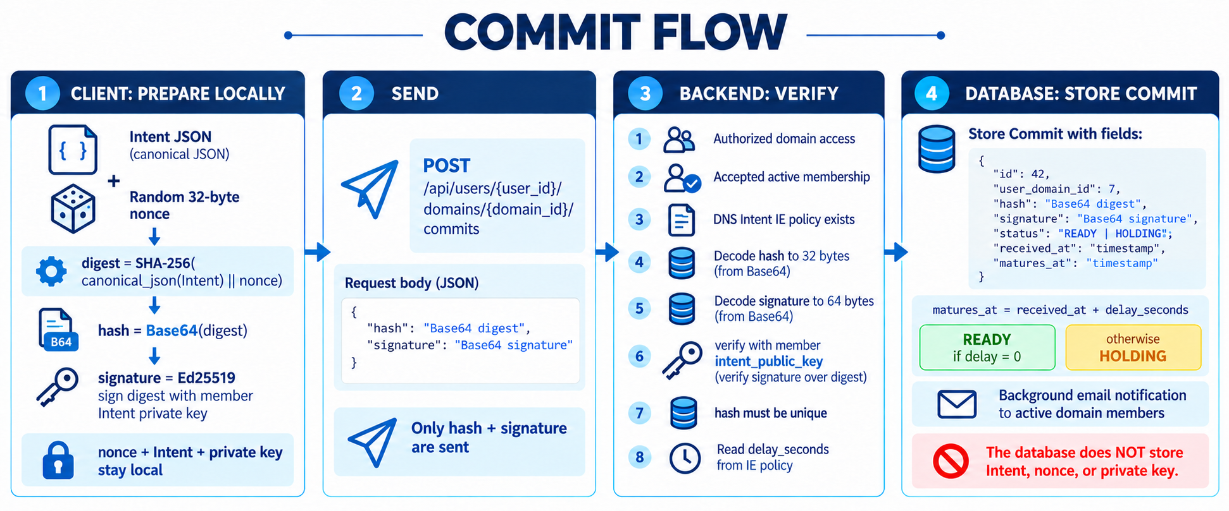

Slide 5
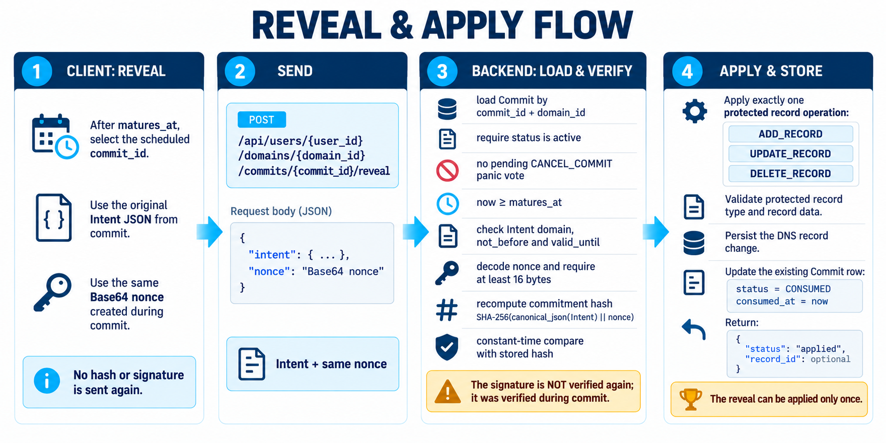

Slide 6


